Slide 1
Zwierzęta wodne
Grzegorz Jacewicz

Slide 2
Bibliografia
Wikipedia.com
http://www.zoo.wroclaw.pl/
http://www.toxinz.com/

Slide 3
Meduza, a właściwie chełbia
Ciało chełbi to właściwie w 95% woda

Slide 4
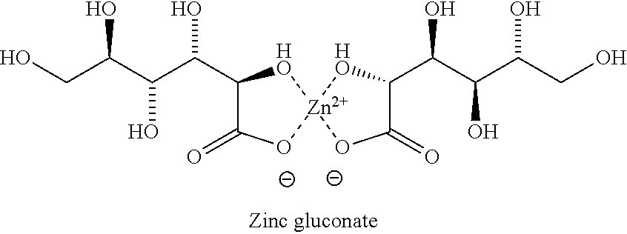
Osa morska
Osa morska (Chironex fleckeri) to gatunek śmiertelnie niebezpiecznej meduzy . Posiada ona toksynę (glukonian cynku) która bez problemu jest w stanie sparaliżować i uśmiercić człowieka w 10 minut

Slide 5
Rafa Koralowa Morza czerwonego
Woda o temperaturze 18 stopni Celciusza i pH 8,1-8,4 stworzyła doskonałe środowisko do życia koralowców –zwierząt zaliczanych do parzydełkowców. Klasyfikujemy ich około 7 tysięcy

Slide 6
Przykład gatunku
Holothuria edulis rot to strzykwa żyjąca w owych rafach. Jest kolorowa i upodobniona do rafy, oczywiście w celu kamuflowania się (nie udało mi jej się sfotografować)

Slide 7
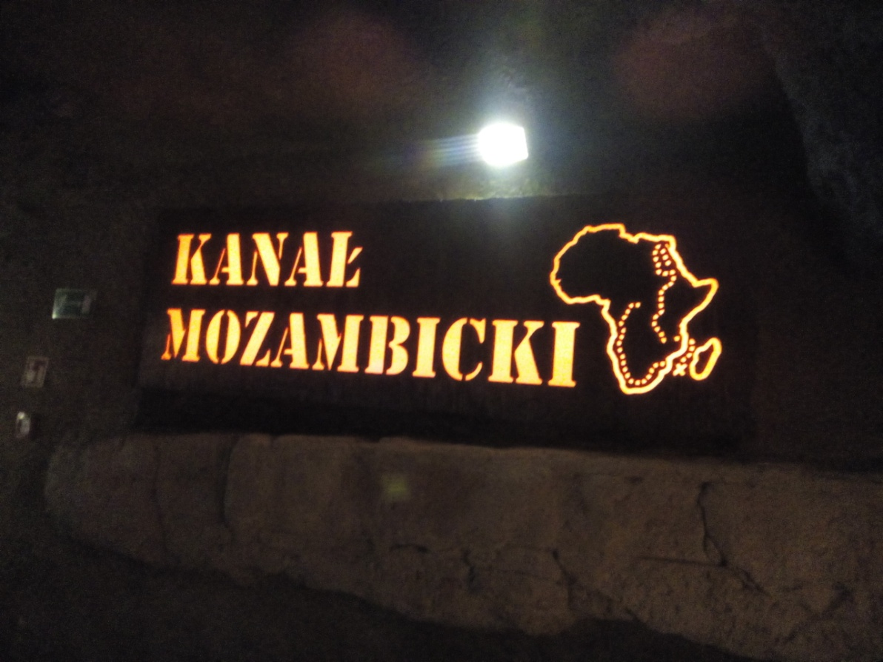
Kanał Mozambicki
Temperatura tam 25 do 28 stopni. Odczyn pH w jakim żyją tamtejsze gatunki wynosi 7,6

Slide 8
Płaszczki
Płaszczki, zwane ptakami wody, zamieszkują Kanał Mozambicki. Przez ich opływowy kształt i „skrzydła”, pełniące funkcje rozpychaczy wody są w stanie osiągać spore prędkości przy bardzo swobodnym i płynnym ruchu, przez co sfotografowanie ich słabszym aparatem jest bardzo kłopotliwe.
T=25-28 stopni, pH 7,6

Slide 9
Rekin młot
Kolejny mieszkaniec kanału mozambickiego. Niebezpieczny drapieżnik, o charakterystycznym kształcie głowy. Sam Karol Linneusz, który opisał głowomłota zastanawiał się nad kształtem głowy rekina. Po latach badań zaobserwowano, iż kształt ten umożliwia rekinowi pole widzenia o kącie 360. Niestety nie udało mi się go sfotografować
T=25-28 stopni, pH 7,6

Slide 10
Rzeka Nil
Jest to najdłuższa rzeka Afryki, i druga najdłuższa rzeka świata. Jest środowiskiem życia dla wielu organizmów. W środku lata temperatura przekracza 45 stopni natomiast jej optymalna temperatura to 24-27 stopni. PH waha się od 7 do 7,5.

Slide 11
Hipopotam nilowy
Omawiając hipopotama, warto zacząć od ciekawostki która jest przy okazji zagadką dla wielu ludzi – mimo tego iż hipopotam zaliczany jest do parzystokopytnych, a jego morfologia jest zbliżona do wszelakich lądowych zwierząt (np. świni), jego najbliższymi krewnymi są walenie - spólny przodek wielorybów i hipopotamów oddzielił się od innych parzystokopytnych około 60 milionów lat temu. Jest to zwierze stadne, i mimo przyjaznego wyglądu bardzo niebezpieczne, od ich szarż w Afrycie ginie wiele osób (głównie kłusowników, więc to pozytywna statystyka)
T=24-27 stopni, pH 7-7,5

Slide 12
Wybrzeże szkieletów
Swoją dość osobliwą nazwę wybrzeże zawdzięcza prądom morskim, które pochłonęły wiele statków. Przez portugalskich odkrywców zostało nazwane „Bramą do piekła”, również przed okrutne prądy morskie. O pH i temp. Wybrzeża trudno znaleźć informację, więc uśrednię te wartości do pH i temp. Wybrzeża Kości Słoniowej znajdującego się obok, i wynoszącego 28 stopni, i 6-7 pH

Slide 13
Murena
Mój absolutny faworyt wśród „zwierząt które próbują udawać ze cokolwiek je obchodzi”. Murena jest raczej statycznym drapieżnikiem który czeka w ciemnych jamach i zakamarkach aż jedzenie samo do niej podpłynie. Mimo swojej pozornej gnuśności ataki jej są błyskawiczne i skuteczne, przez co stanowi zagrożenie dla małych i ciekawskich ryb

Slide 14
Ognica, zwana Skrzydlicą Pstrą
Piękna ryba, która swoją pierwszą nazwę - skrzydlica (a jakże by inaczej) zawdzięcza płetwą przypominającym skrzydła. Historia nazwy Ognica jest nieco bardziej przyziemna i okrutna, otóż morski motyl posiada jad, który powoduje w mięśniach ból, porównywalny do zwęglania tkanek
T=24-28, pH 8-8,4

Slide 15
Kraina Wielkich Rowów Afrykańskich
Kraina ta powstała skutek oddalania się płyty afrykańskiej od płyty arabskiej i somalijskiej. Dzięki tym zmianom płyt tektonicznych utworzyła się kraina jezior, zagłębień i kanionów o temperaturze wahającej się od 24 do 28 stopni i pH 7,5-9,2.

Slide 16
Pyszczak
Labeotropheus/Pyszczak to rodzaj słodkowodnej ryby zamieszkującej jeziora Malawi w Afryce. Jest on endemitem
T= 24-28 stopni, pH 7,5-9,2

Slide 17
Tropheus annectens
Ten, (również endemit ) gatunek występuje w jeziorze Taganika w Afryce
24-29 stopni, pH – 7,5

Slide 18
Dżungla dorzecza Kongo
Klimat i duża wilgotność sprawia że woda w tym miejscu osiąga 30 stopni Celcjusza. pH waha się w granicy 7-8.

Slide 19
Krokodyl nilowy
Jest to jeden z trzech gatunków krokodyli występujących w Afryce.
25-30 stopni, pH 7,5-8

Slide 20
Manat
Manaty lubują się w wodzie o temperaturze 18 stopni. Zwane są krowami morskimi przez ich gabaryty. Są w pełni roślinoźerne

